Slide 1
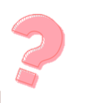


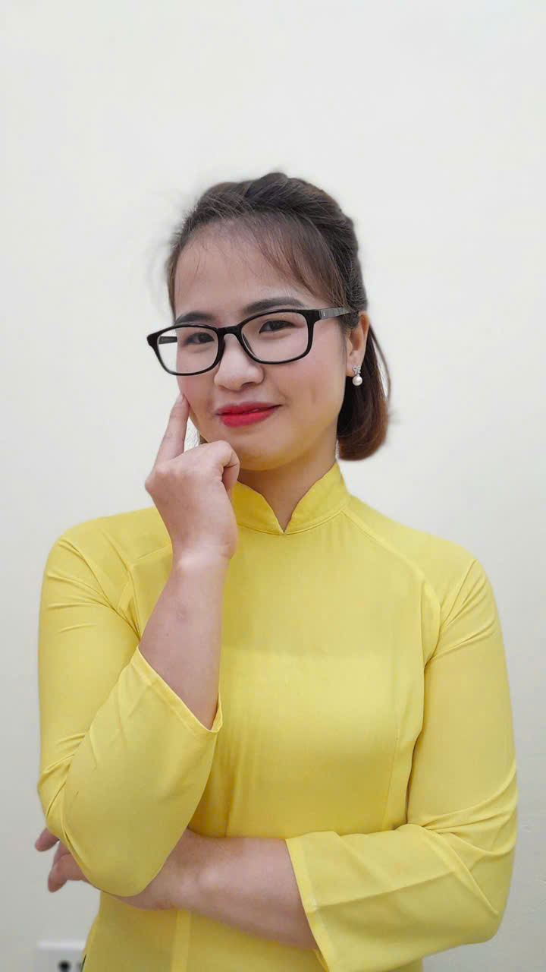

PHẦN 4
PHẦN 3
Điều kiện và khả năng áp dụng
PHẦN 2
Hiệu quả đạt được
Nội dung biện pháp
P
ỦY BAN NHÂN DÂN HUYỆN NHO QUAN
TRƯỜNG MẦM NON XÍCH THỔ
TÊN ĐỀ TÀI: MỘT SỐ BIỆN PHÁP NÂNG CAO SỨC KHỎE TINH THẦN CHO TRẺ 24 - 36 THÁNG TUỔI TẠI TRƯỜNG MẦM NON XÍCH THỔ
PHẦN 1
PHẦN 5
Tên biện pháp, lĩnh vực áp dụng
Cam kết
Giáo viên: Đỗ Thị Mùi
NĂM HỌC: 2024 - 2025
Cấu trúc của bản báo cáo gồm 5 phần

Slide 2
PHẦN 3
Hiệu quả đạt được
PHẦN 2
Nội dung biện pháp
PHẦN 4
Điều kiện và khả năng áp dụng
PHẦN 1
Tên biện pháp, lĩnh vực áp dụng
PHẦN 5
Cam kết
Cấu trúc của bản báo cáo gồm 5 phần

Slide 3




1. Thực trạng của lĩnh vực giảng dạy, trường lớp/ trẻ trước khi áp dụng
Tên biện pháp:
Một số biện pháp nâng cao sức khỏe tinh thần cho trẻ 24 - 36 tháng tuổi tại trường Mầm non Xích Thổ
I. Tên biện pháp, lĩnh vực áp dụng
II. NỘI DUNG BIỆN PHÁP
Lĩnh vực áp dụng
Áp dụng vào tất cả các lĩnh vực, các hoạt động trong ngày của trẻ ở trường
2. Nội dung biện pháp

Slide 4
1. Thực trạng của lĩnh vực giảng dạy, trường lớp/ trẻ trước khi áp dụng
II. NỘI DUNG BIỆN PHÁP

Slide 5
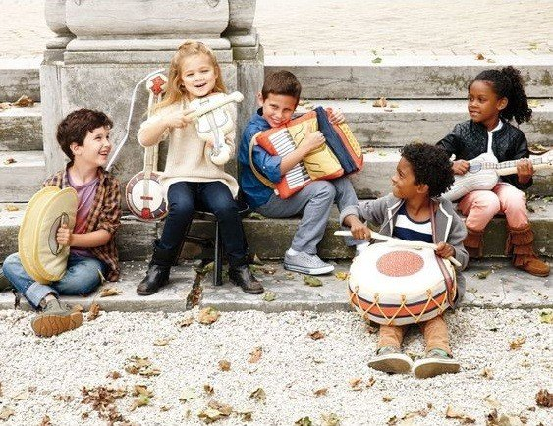

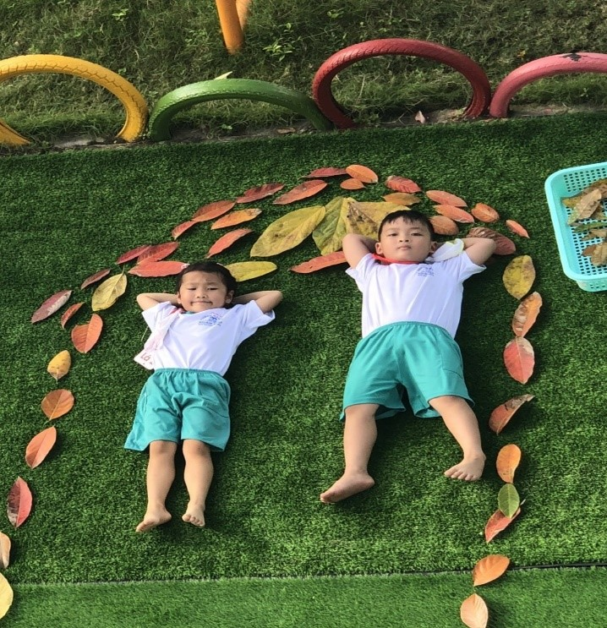
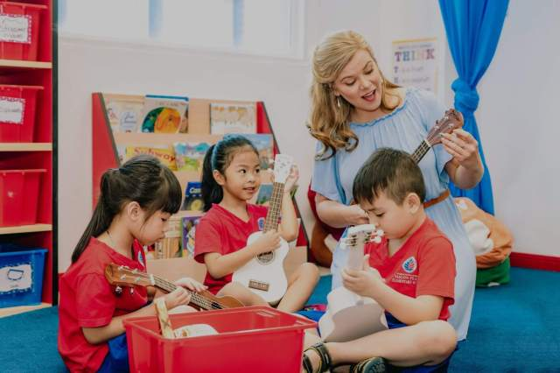

Định nghĩa về sức khỏe tinh thần

Slide 8




Đối với giáo viên
Nhà trường: Phòng học khang trang sạch đẹp đảm bảo diện tích tối thiểu theo quy định.
Trẻ: Đa số trẻ có sức khoẻ và nhận thức tương đối tốt.
Giáo viên: Giáo viên có trình độ chuyên môn nghiệp vụ, có nhiều kinh nghiệm trong công tác chăm sóc, nuôi dưỡng, giáo dục trẻ.
Phụ huynh: Luôn quan tâm phối hợp với giáo viên trong công tác chăm sóc, nuôi dưỡng, giáo dục trẻ.
Đối với phụ huynh
Mặt mạnh
Đối với trẻ

Slide 9
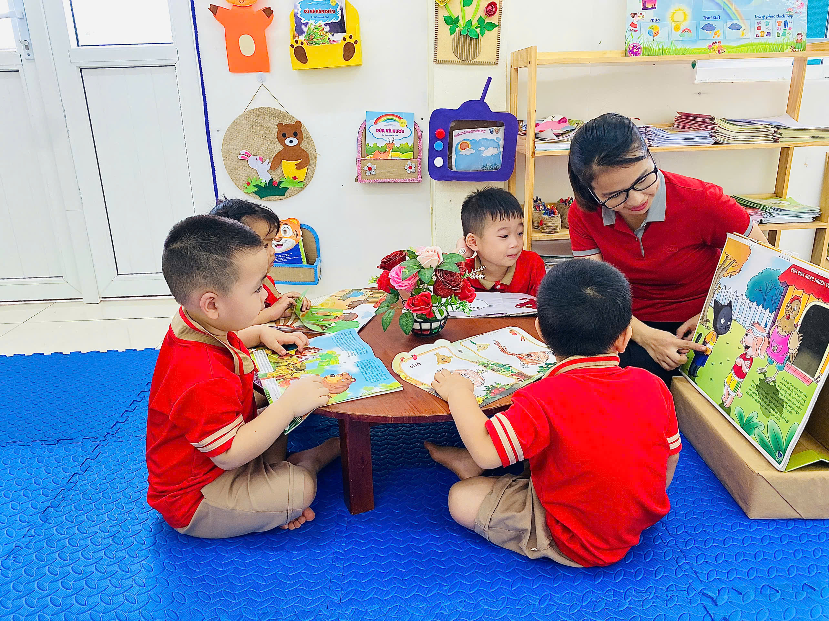
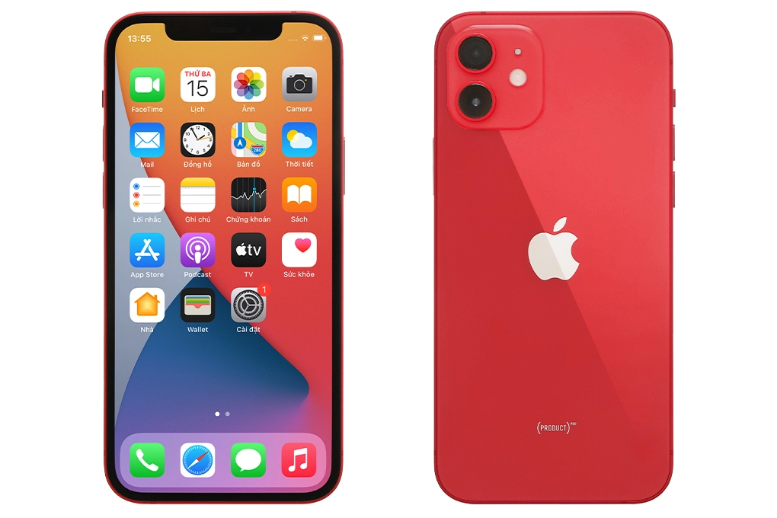
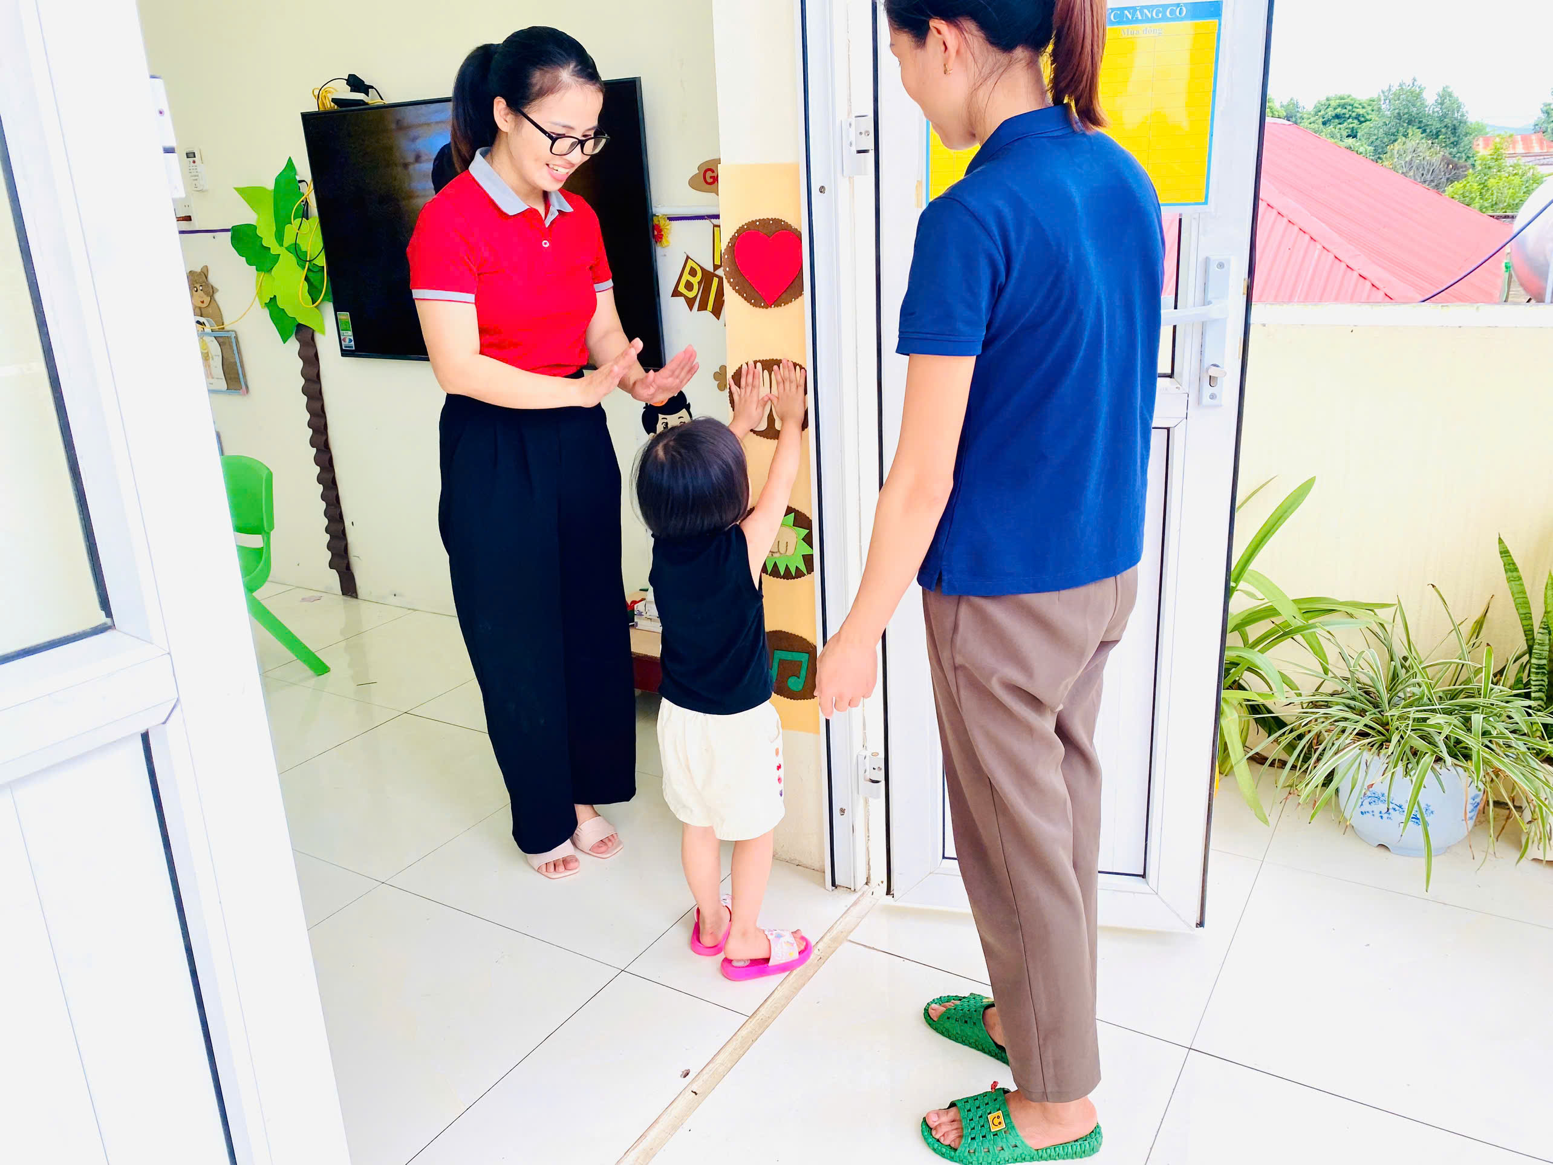
Đối với trẻ
Đối với giáo viên
Đối với phụ huynh
Tồn tại

Slide 10
Hạn chế cần khắc phục
Cần nâng cao nhận thức cho phụ huynh về tầm quan trọng của sức khỏe tinh thần đối với trẻ
Giáo viên quan tâm đến cá nhân trẻ nhiều hơn, đặc biệt là với những trẻ có biểu hiện không tốt về sức khỏe tinh thần
Đối với trẻ: Thường xuyên cho trẻ tham gia vào các hoạt động và khen ngợi trẻ kịp thời

Slide 11
Bảng khảo sát trước khi áp dụng biện pháp
Nội dung khảo sát | Trước khi áp dụng
 | Trẻ đạt |  | Trẻ chưa đạt
 | SL | TL (%) | SL | TL (%)
Trẻ mạnh dạn, tự tin giao tiếp với những người gần gũi | 10 | 40 | 15 | 60
Trẻ có cảm xúc tích cực (vui vẻ, thân thiện) | 12 | 48 | 13 | 52
Trẻ biết quan tâm, chia sẻ | 10 | 40 | 15 | 60
Trẻ có khả năng tập trung, chú ý | 13 | 52 | 8 | 48

Slide 12
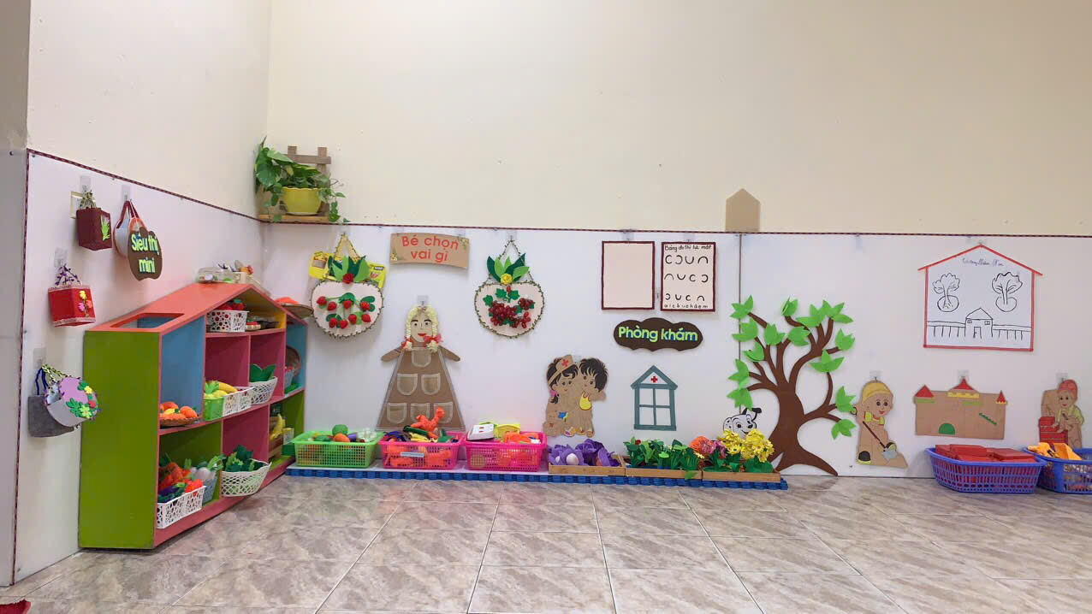
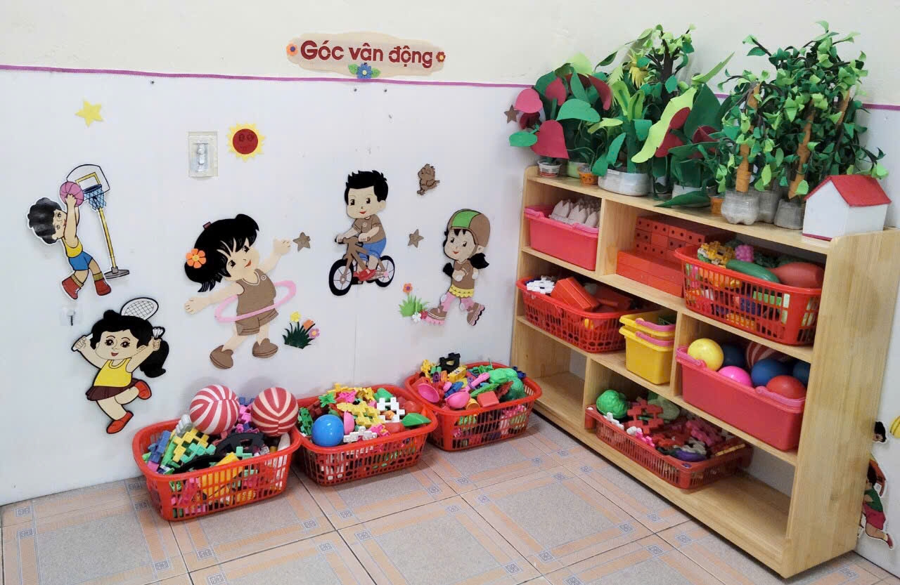
Biện pháp 1: Xây dựng môi trường lớp học an toàn hạnh phúc
Xây dựng lớp học an toàn, hạnh phúc là một nhiệm vụ quan trọng được đặt lên hàng đầu tại trường mầm non. Điều này có ý nghĩa quan trọng trong việc nâng cao sức khoẻ tinh thần cho trẻ

Slide 13
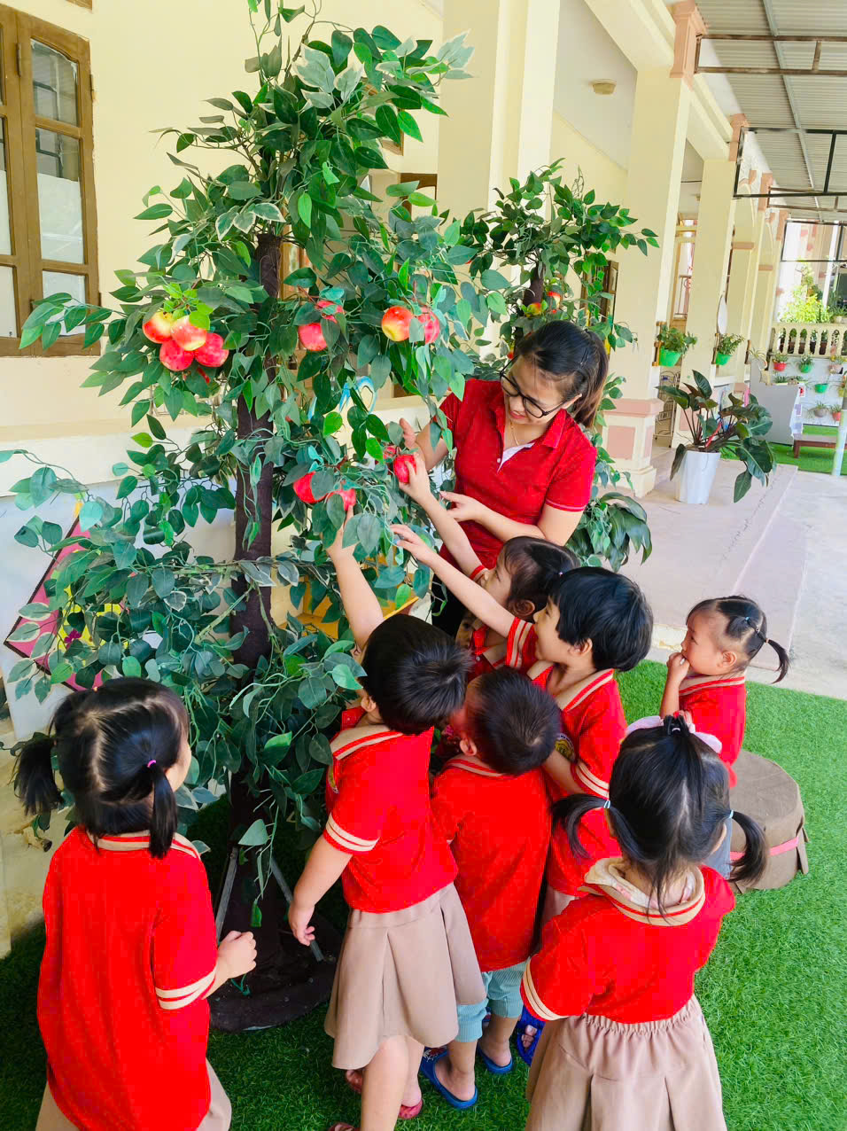
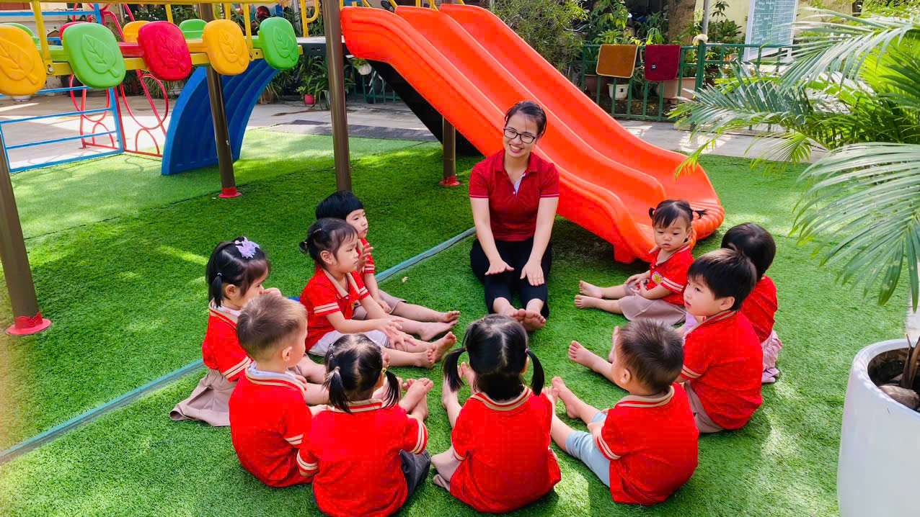
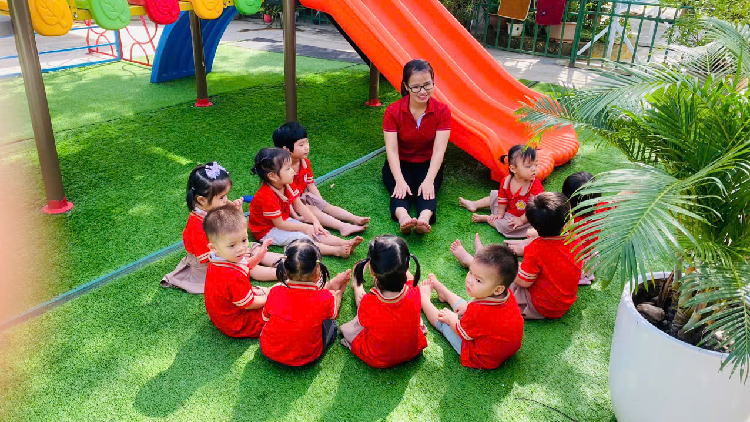

Slide 14

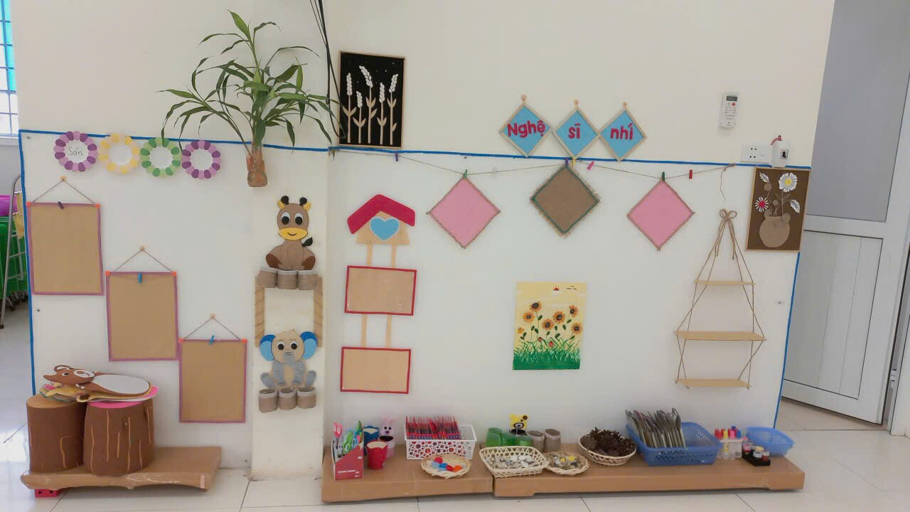
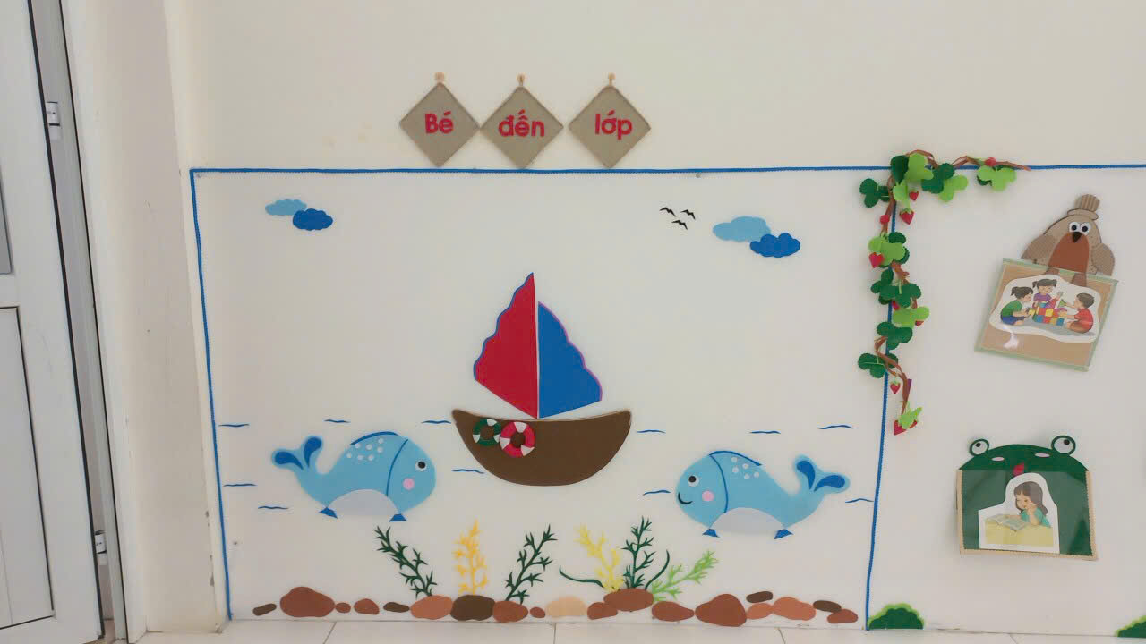

Slide 15
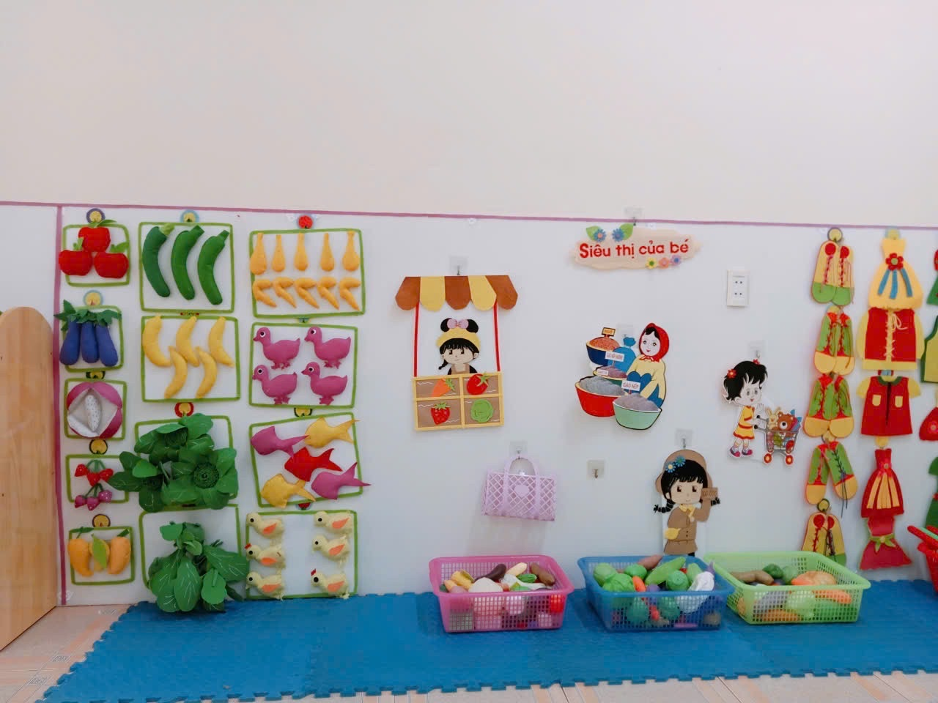
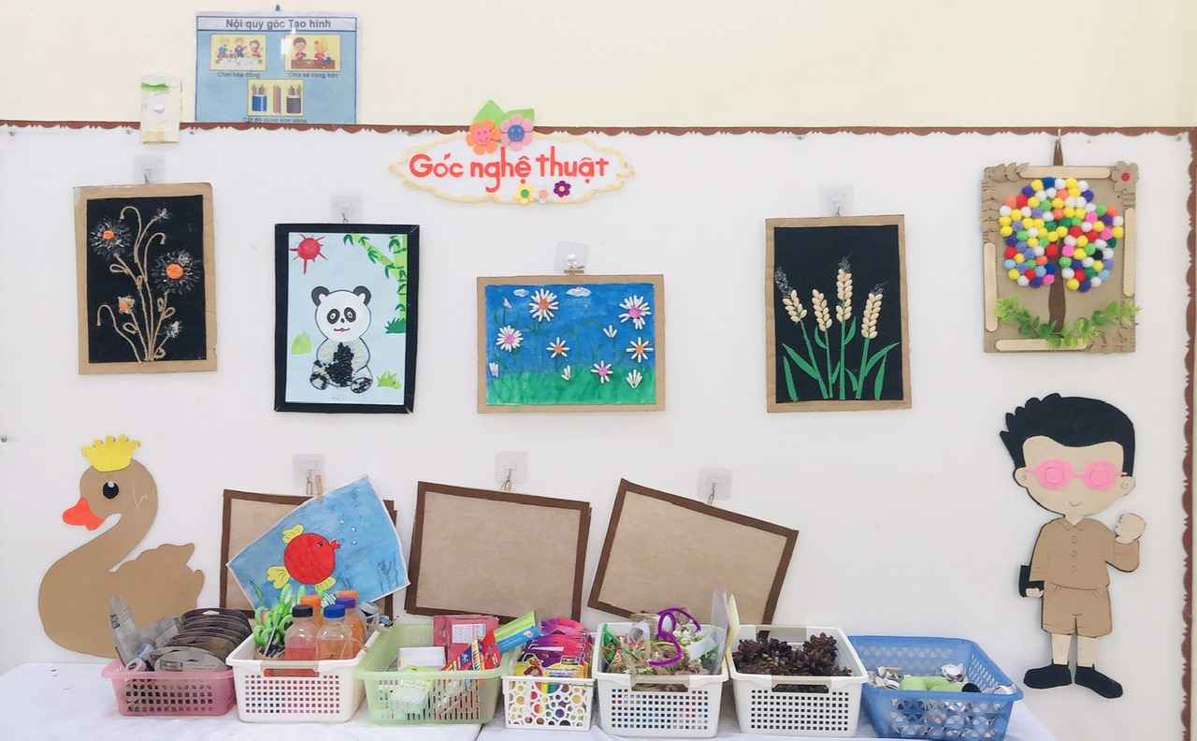

Slide 16

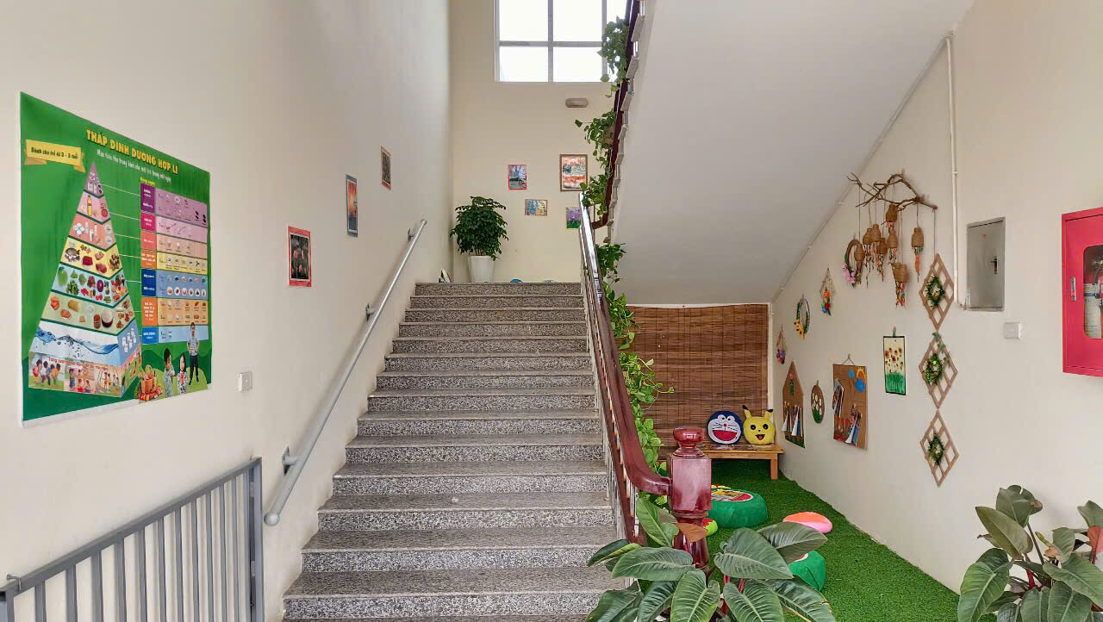
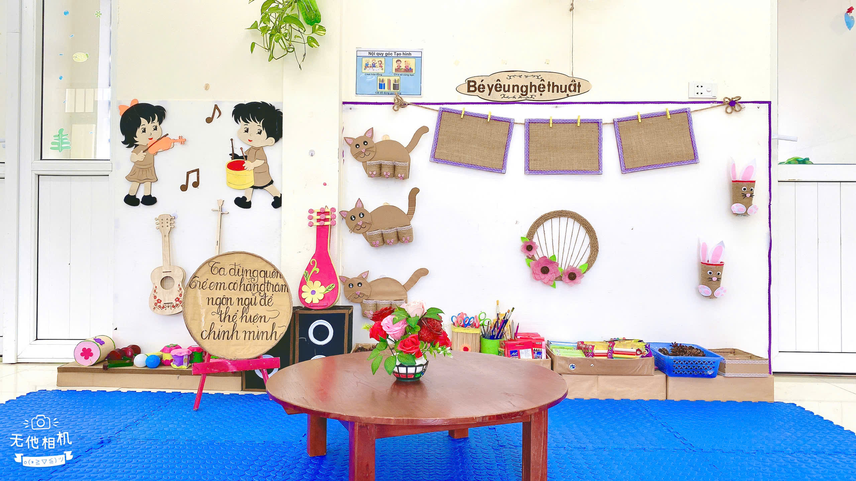

Slide 17
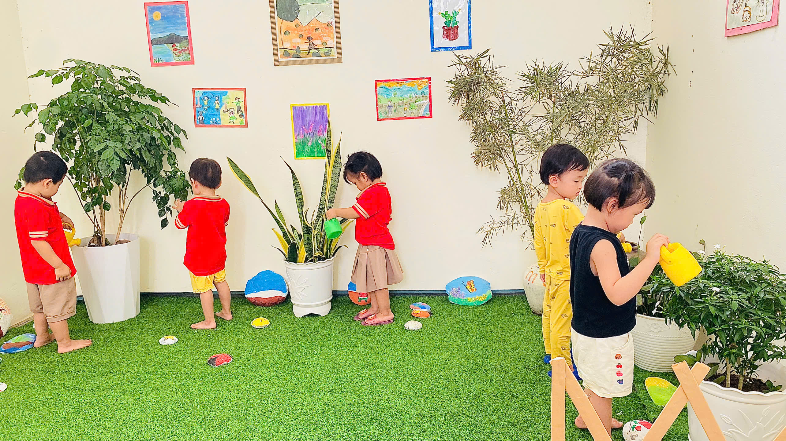
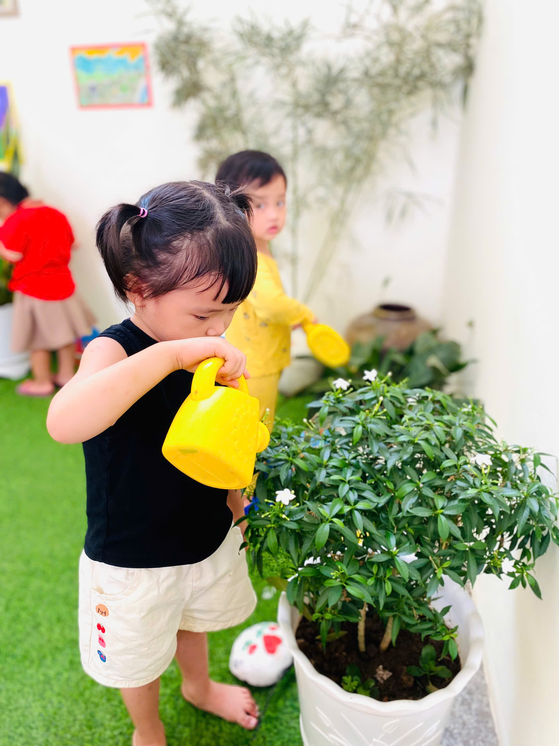

Slide 18
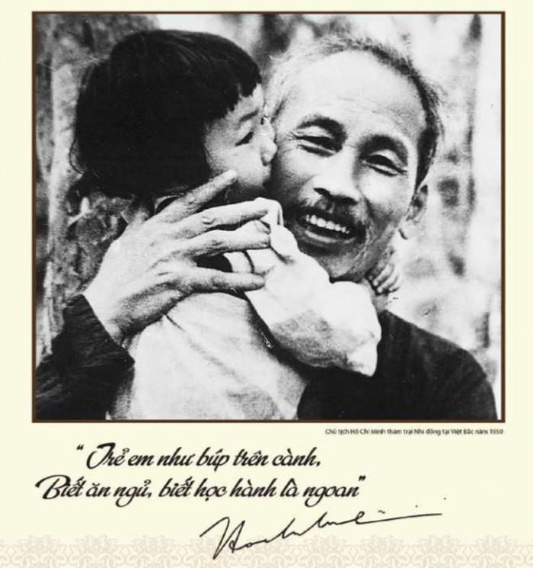

Slide 19
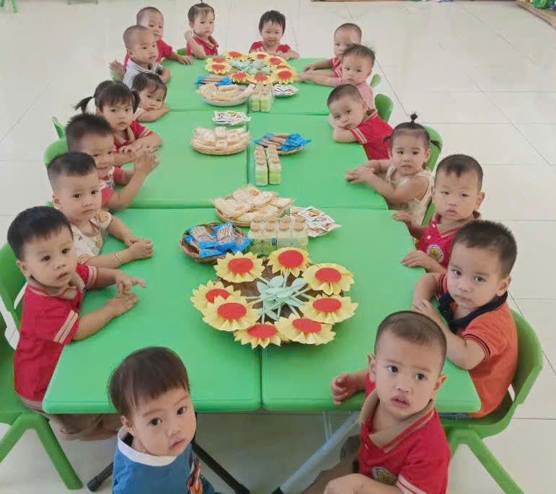
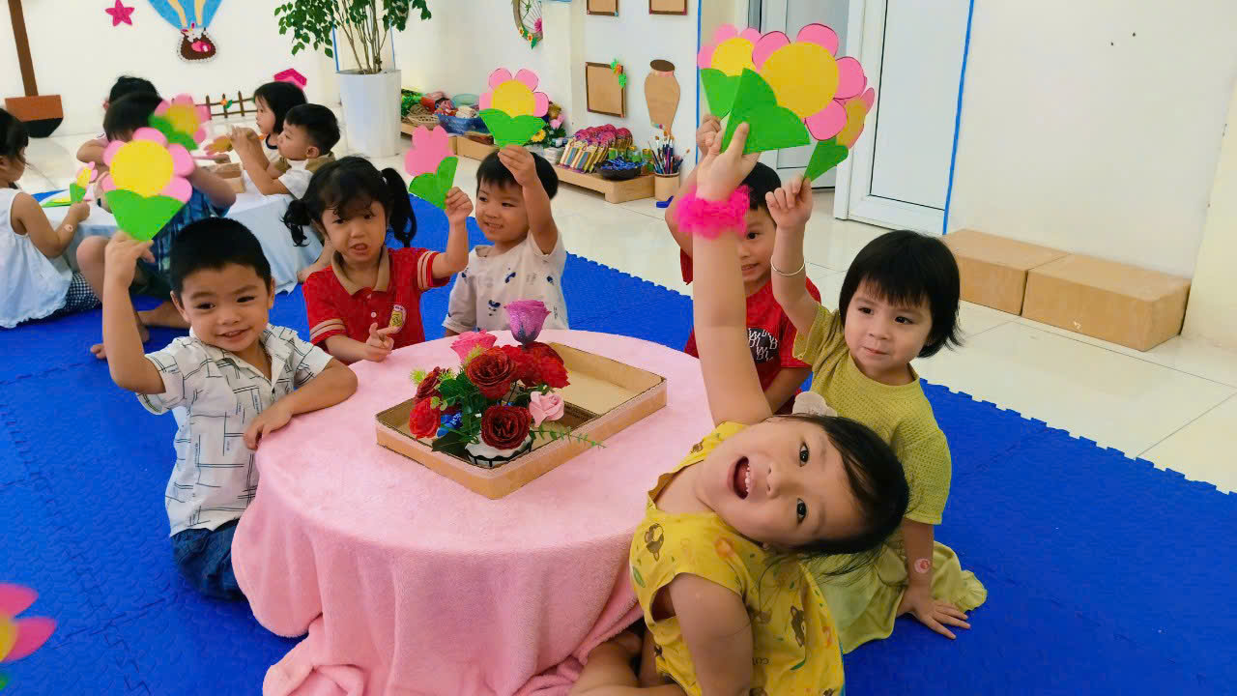
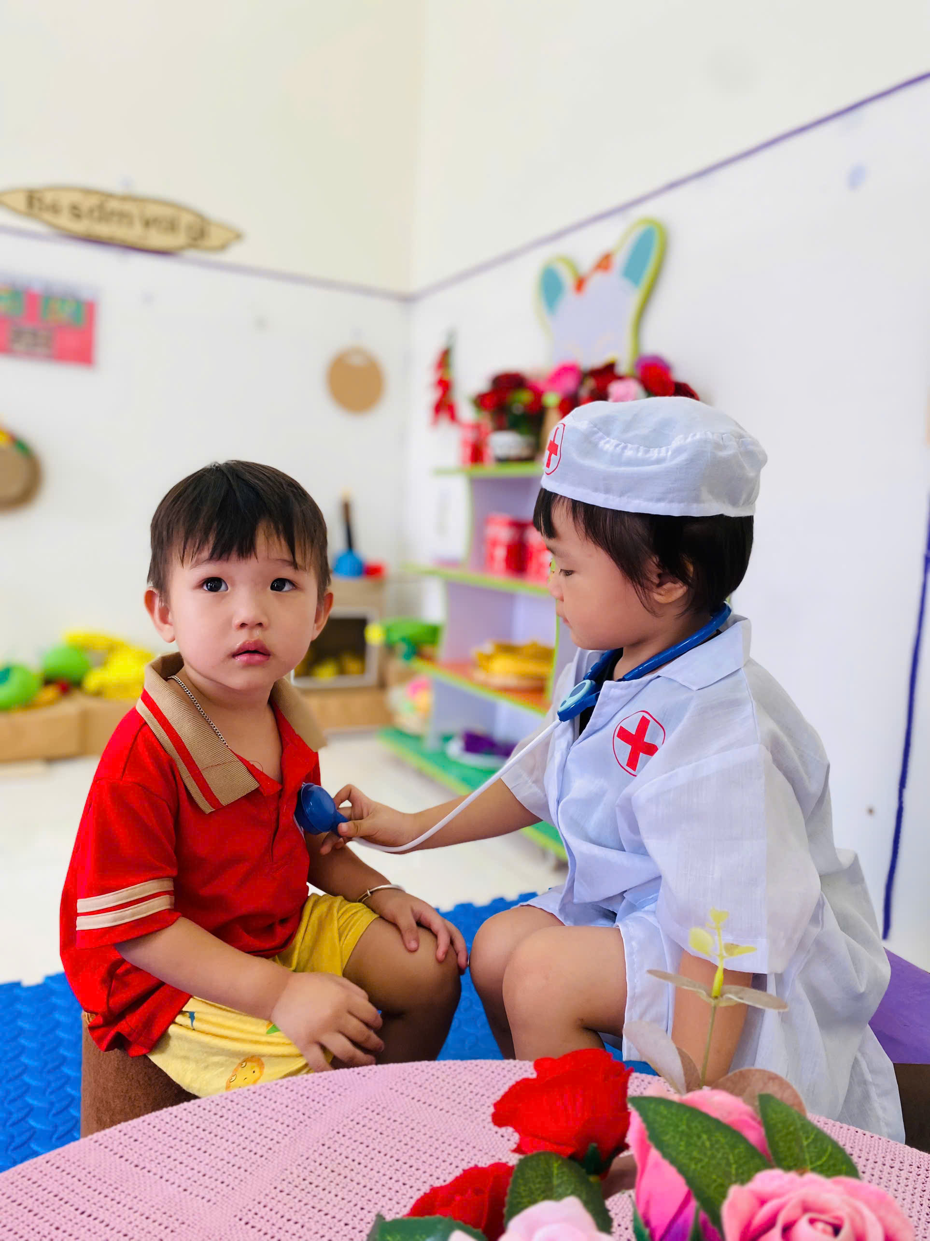
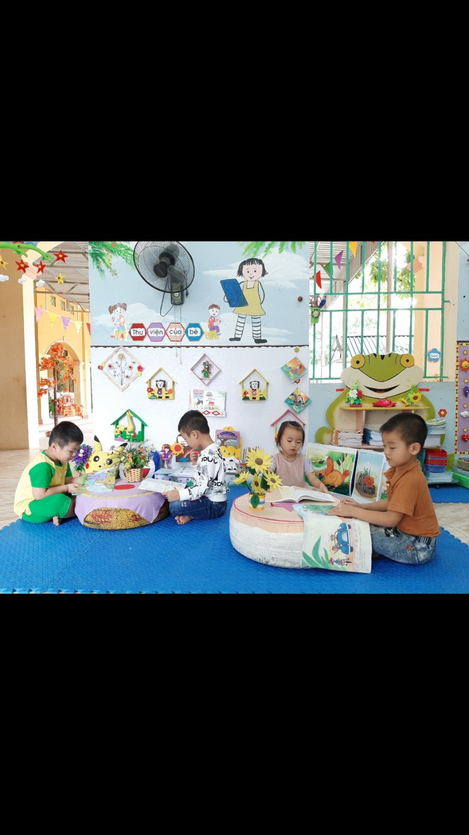
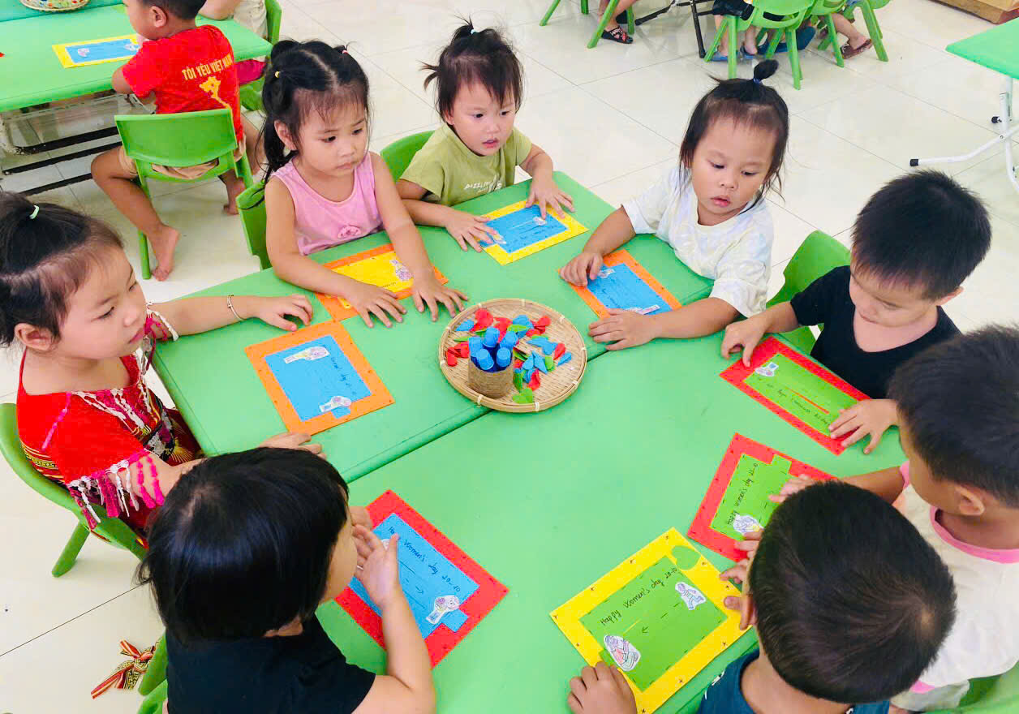
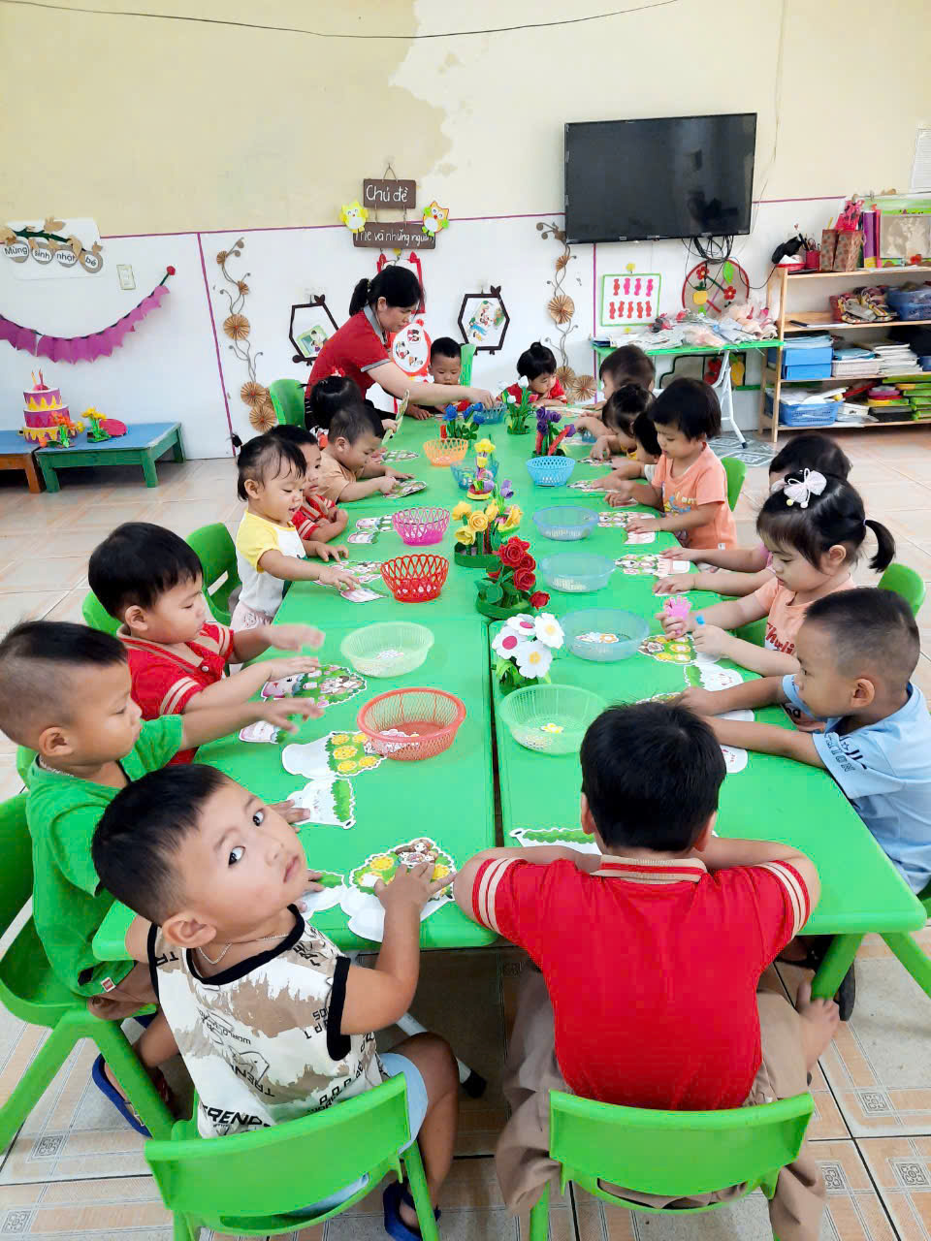

Slide 20

Tìm hiểu tâm sinh lí của trẻ thông qua bộ công
cụ sinh trắc học vân tay

Slide 21


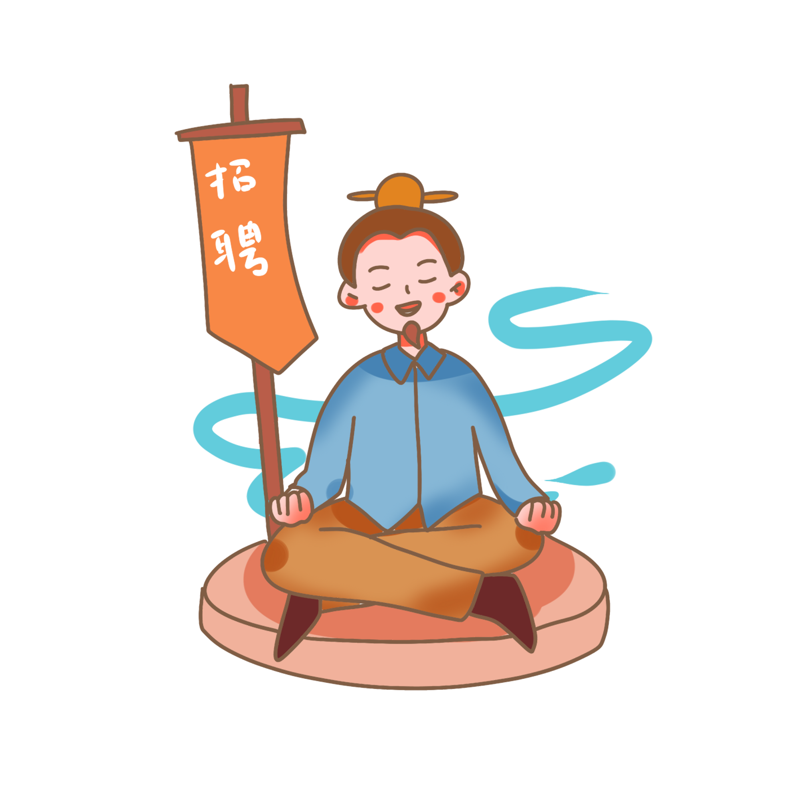
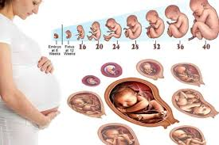

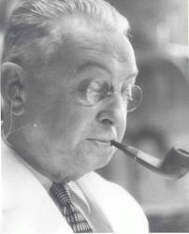
1926
NGUỒN GỐC
Sinh trắc vân tay

Slide 22
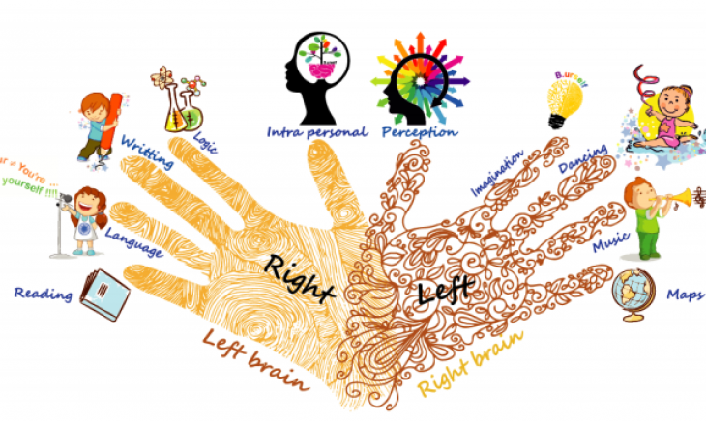


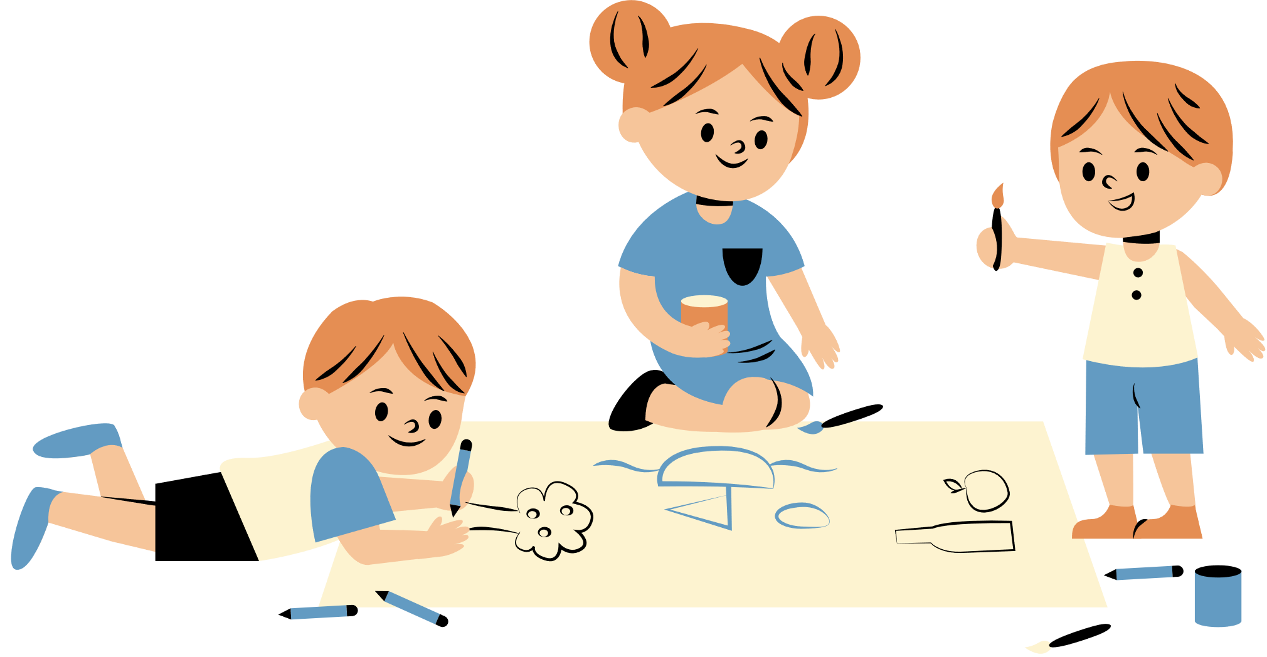
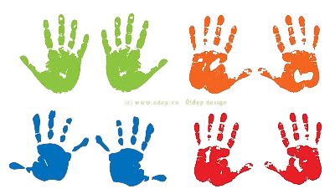
Tại sao nên sử dụng công cụ STVT
Bản chất của sinh trắc vân tay là một môn khoa học nên có yếu tố di truyền vì vậy đây là cơ sở sử dụng vân tay để làm căn cước công dân. Từ 1 tuổi vân tay không thay đổi về chủng mà chỉ thay đổi về kích thước. Nên sinh trắc vân tay sớm từ nhỏ cho trẻ để phát hiện ra năng lực nổi trội từ đó kích hoạt điểm mạnh và khắc phục điểmm yếu.
STVT cho biết
2 bán cầu não trái và phải; Các chức năng của 5 thuỳ não và 52 vùng chức năng của não bộ
TÍNH CÁCH CỦA TRẺ

Slide 23



BA CHỦNG VÂN TAY CHÍNH
Whorl
Loop
Arch

Slide 24
BA CHỦNG VÂN TAY CHÍNH
Loop
Arch
Whorl

Slide 25
BA CHỦNG VÂN TAY CHÍNH
Loop

Slide 26
BA CHỦNG VÂN TAY CHÍNH
Arch

Slide 27
BA CHỦNG VÂN TAY CHÍNH

Slide 28

Việc sử dụng bộ công cụ sinh trắc vân tay để tìm hiểu tâm lý trẻ em là một phương pháp hiện đại và hiệu quả. Nó không chỉ giúp nhận diện những đặc điểm bẩm sinh mà còn cung cấp thông tin quan trọng để xây dựng môi trường giáo dục phù hợp, từ đó nâng cao sức khỏe tinh thần cho trẻ. Sự hiểu biết này có thể tạo ra một nền tảng vững chắc cho sự phát triển toàn diện của trẻ trong suốt quá trình trưởng thành.

Slide 29
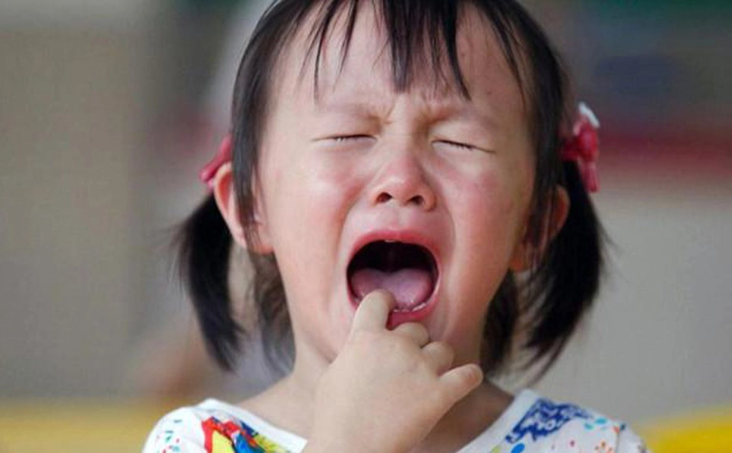
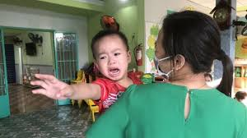
Chăm sóc giấc ngủ cho trẻ bằng cách ngồi thiền, thư giãn và massage.

Slide 30
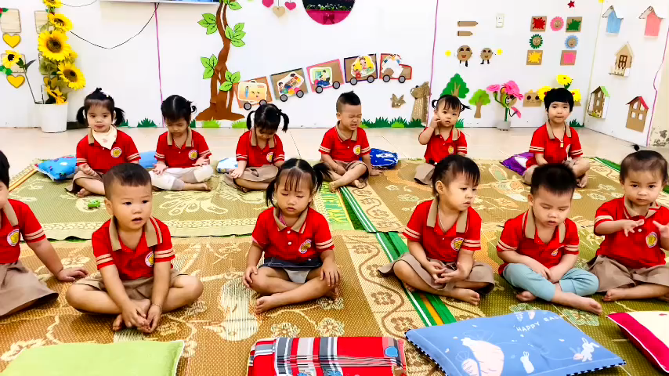

Slide 31
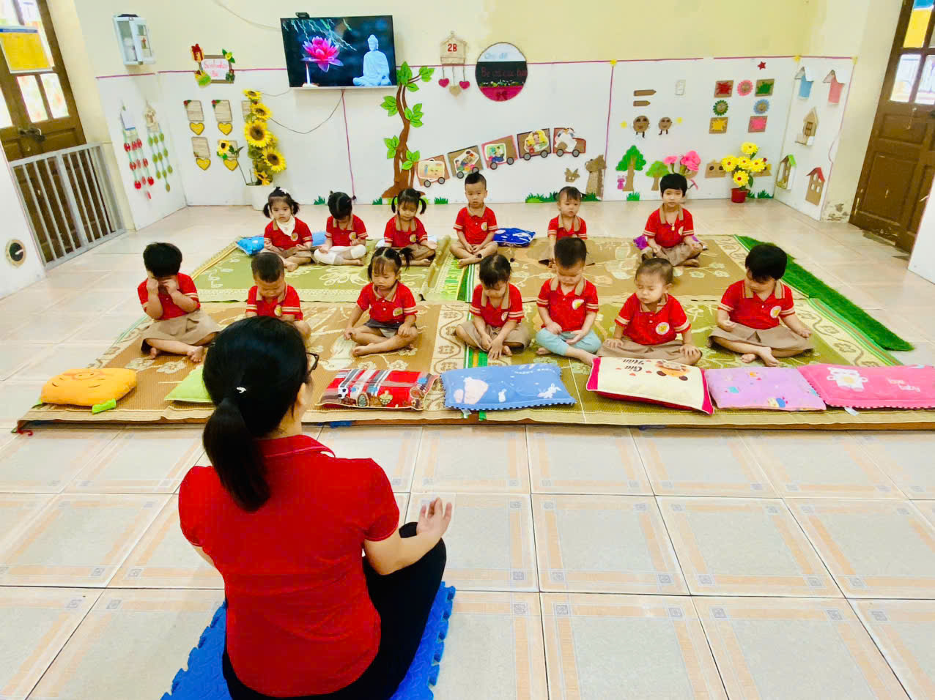
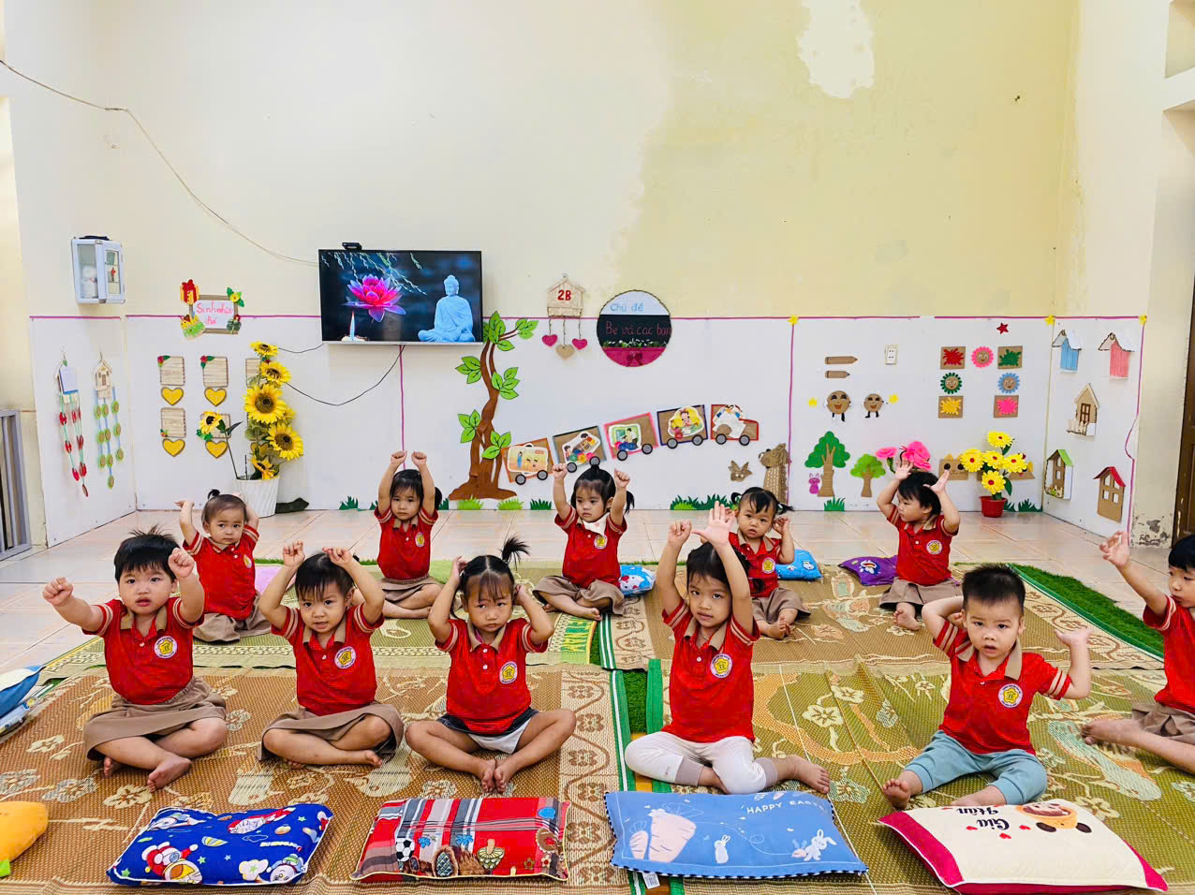
Thả lỏng cơ thể bằng cách thực hiện các bài tập đơn giản như vươn vai, co duỗi chân tay.

Slide 32
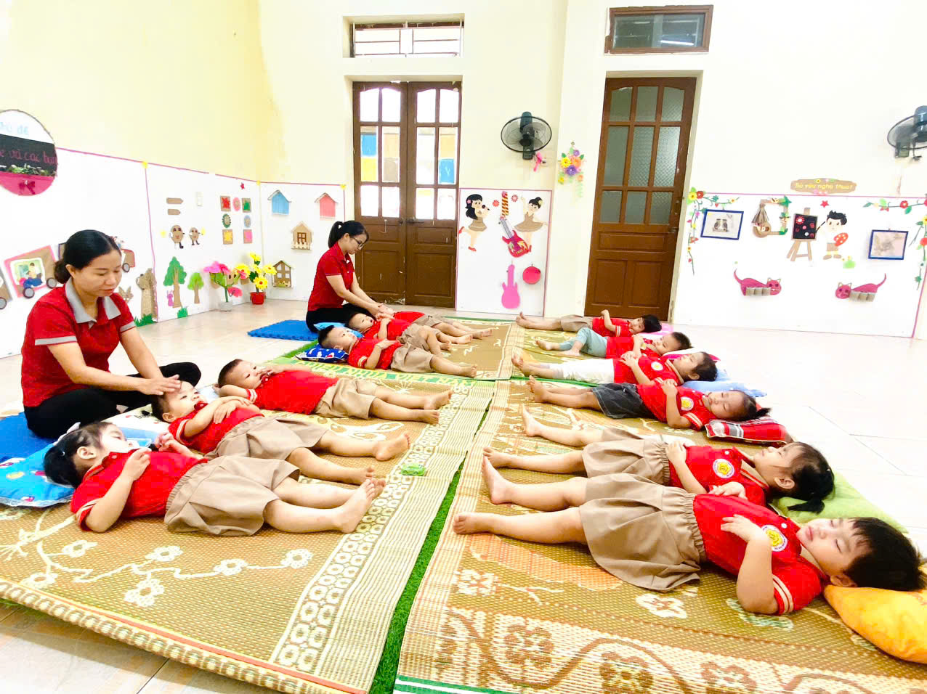

Slide 33
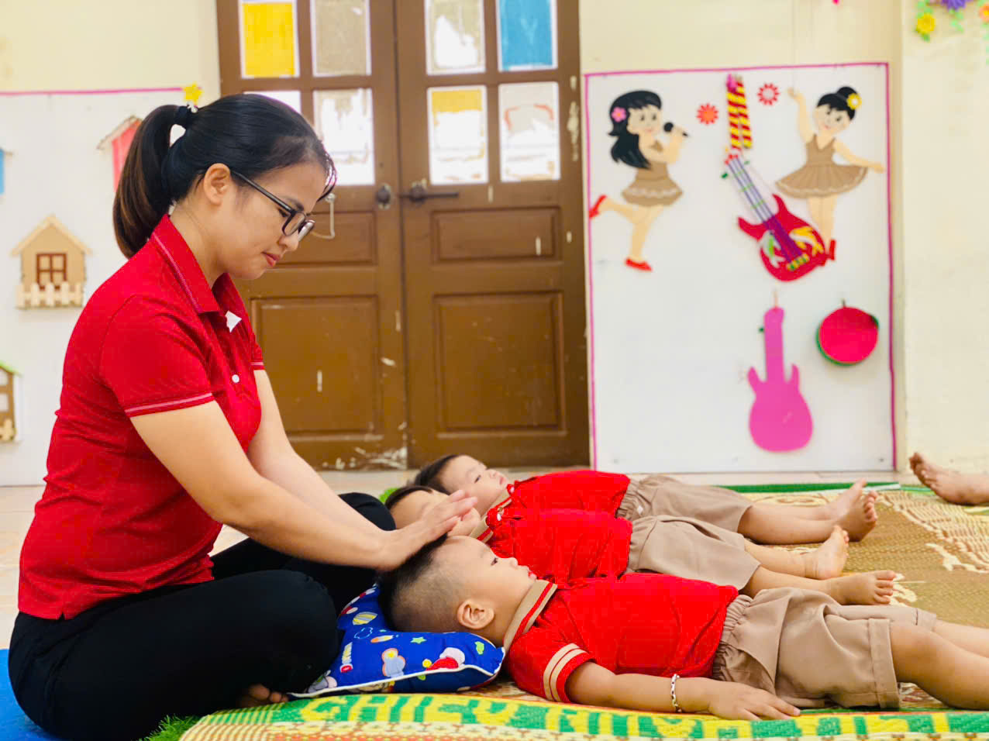

Slide 34
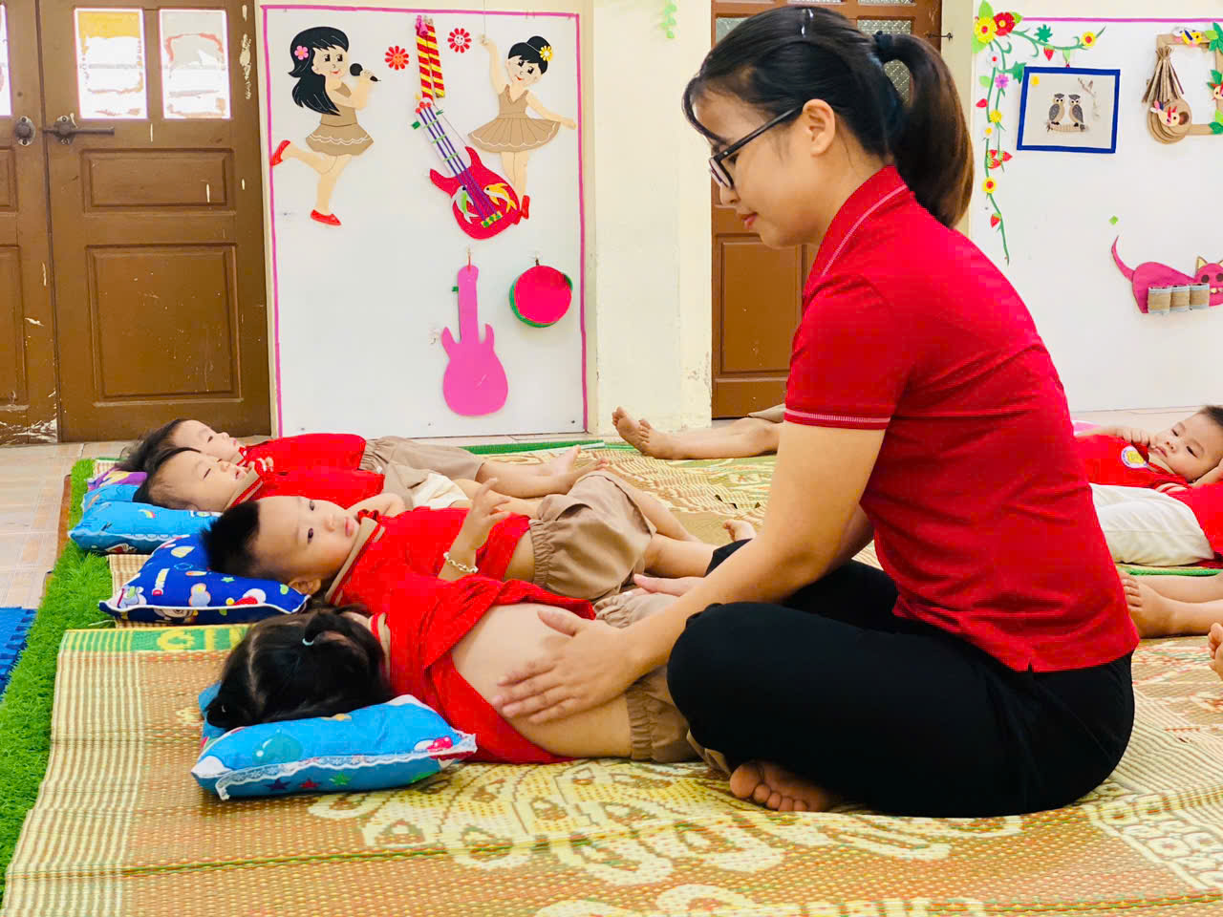

Slide 35
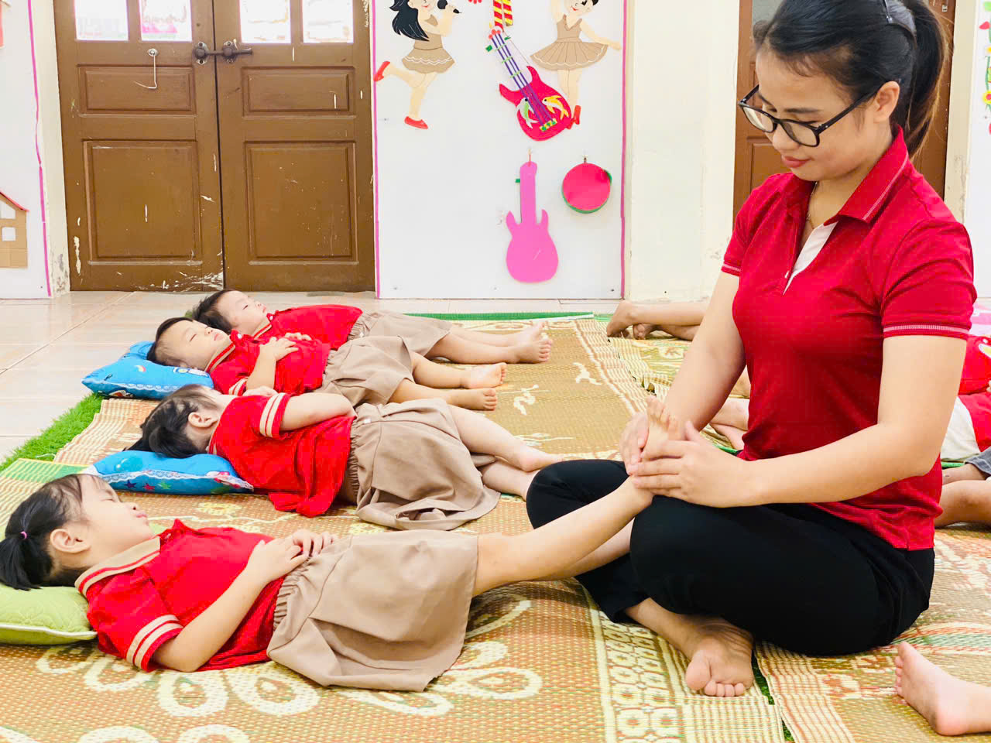

Slide 36
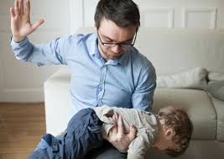
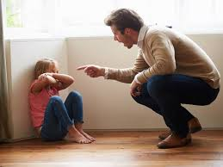
Kỉ luật tích cực là phương thức giáo dục dựa trên nguyên tắc vì lợi ích tốt nhất cho trẻ, kỉ luật tích cực không liên quan đến trừng phạt, không làm tổn thương về thể xá lân tinh thần trẻ.

Slide 37
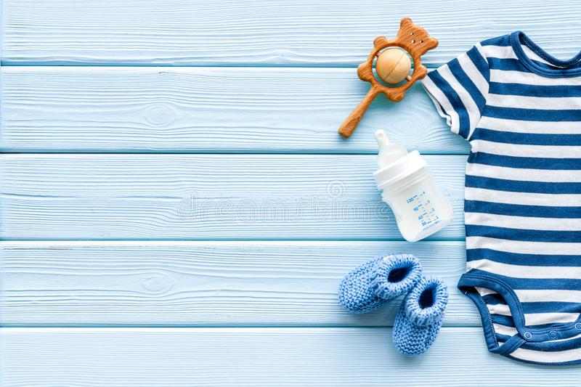





New folder
Google
Picture
Gmail

Slide 38
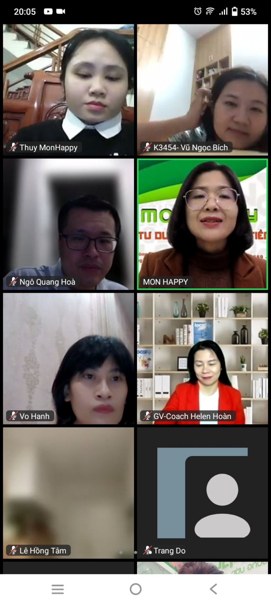
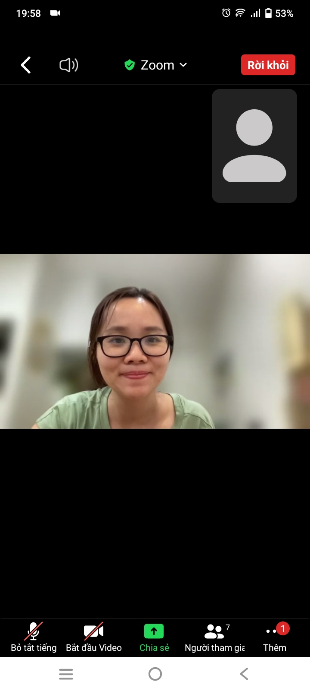
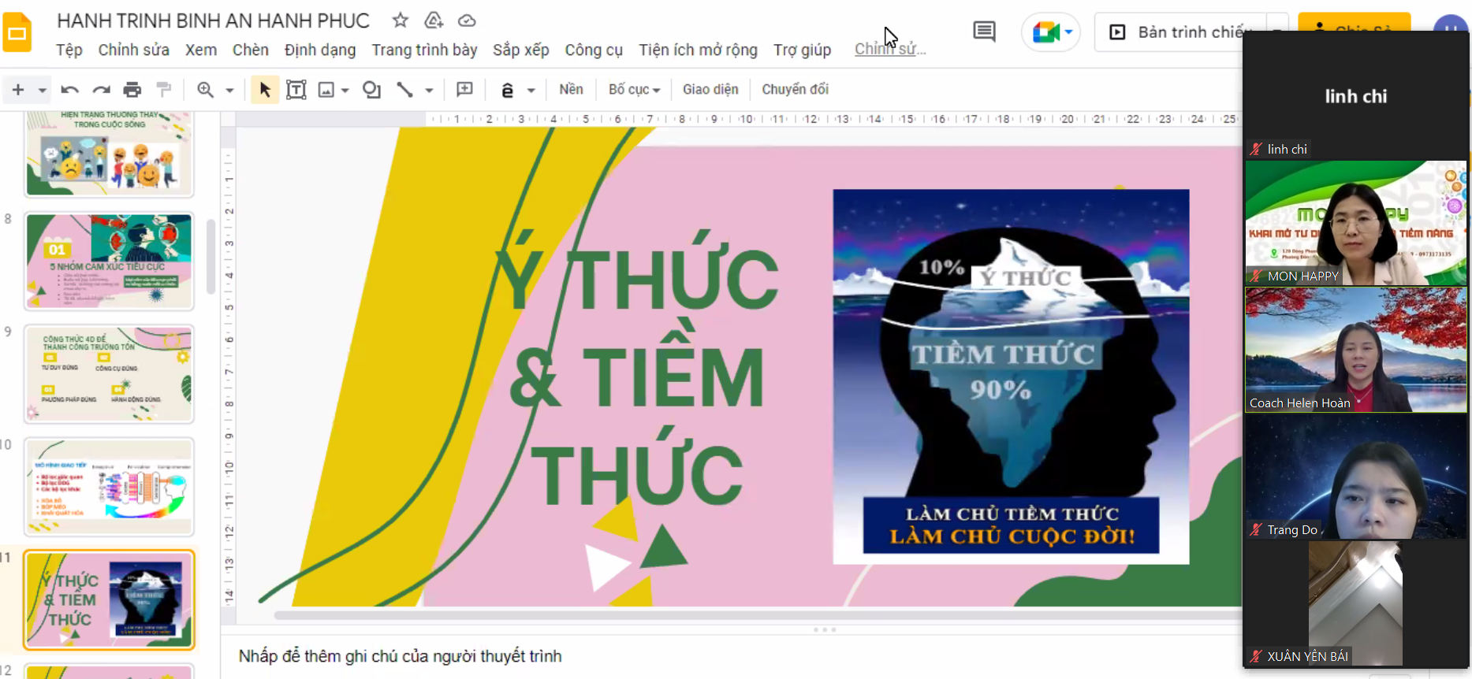
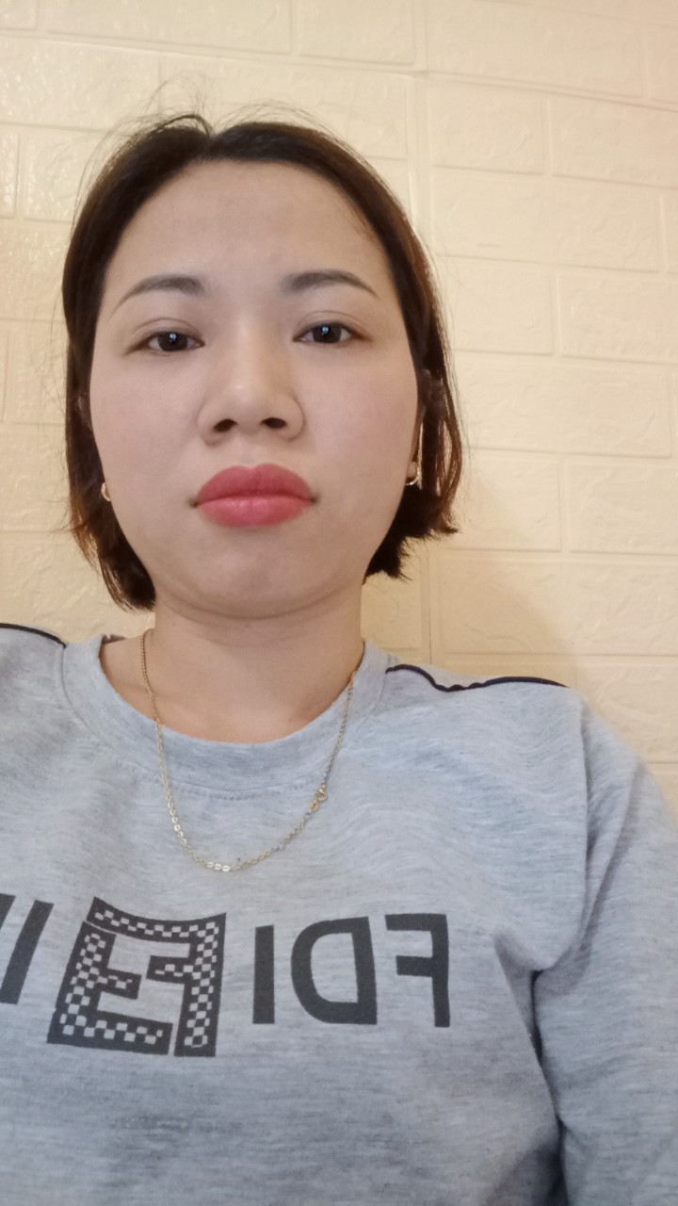



Slide 39


Biện pháp 2: Nâng cao sức khỏe tinh thần của trẻ thông qua các hoạt động nghệ thuật
Giáo dục bằng tình yêu thương

Slide 40



Slide 41
Tính mới của biện pháp:
Tính sáng tạo của biện pháp:

Slide 42


BẢNG KHẢO SÁT SAU KHI ÁP DỤNG BIỆN PHÁP
Nội dung khảo sát | Sau khi áp dụng 2 tháng
 | Trẻ đạt |  | Trẻ chưa đạt
 | SL | TL (%) | SL | TL (%)
Trẻ mạnh dạn, tự tin giao tiếp với những người gần gũi. | 18 | 72 | 7 | 28
Trẻ có cảm xúc tích cực (vui vẻ, thân thiện) | 22 | 88 | 3 | 12
Trẻ biết quan tâm, chia sẻ | 20 | 80 | 5 | 20
Trẻ có khả năng tập trung, chú ý | 21 | 84 | 4 | 16

Slide 43

01
Góp phần nâng cao chất lượng chăm sóc, nuôi dưỡng, giáo dục trẻ
Đối với nhà trường
Hiểu đặc điểm tâm sinh lí của trẻ từ đó đưa ra các hình thức giáo dục trẻ đạt hiệu quả cao
02
Đối với giáo viên
III. Hiệu quả đạt được
03
Đối với trẻ:
Trẻ vui vẻ, mạnh dạn, tự tin giao tiếp
Đã nhận thức rõ được tầm quan trọng của việc nâng cao sức khoẻ tinh thần đối với trẻ.
04
Đối với phụ huynh

Slide 44
IV. Điều kiện và khả năng áp dụng
Số lượng giáo viên đủ 2 cô trên một lớp
Giáo viên có hiểu biết về tâm sinh lí của trẻ 24-36 tháng
Giáo viên phải luôn có tinh thần học hỏi, mạnh dạn đề xuất những biện pháp mới vào quá trình dạy trẻ.
Trẻ đi học đều đảm bảo tỉ lệ chuyên cần.
Áp dụng ở tất cả các lớp 2 tuổi thuộc trường mầm non Xích Thổ và cả các trường mầm non khác trên toàn huyện đều có thể áp dụng và sử dụng ở những năm học tiếp theo.

Slide 45
V. Cam kết
Tôi cam kết biện pháp này lần đầu được dùng để đăng ký tham dự Hội thi và chưa được dùng để xét duyệt thành tích khen thưởng cá nhân tôi trước đây.

Slide 46


Thank you
Chúc Hội đồng sức khỏe - Hạnh phúc Bình an

